Slide 1

MINISTERIO DE TRABAJO,
EMPLEO Y SEGURIDAD SOCIAL
Dirección General de Inspección y Fiscalización de Trabajo
2025

Slide 2
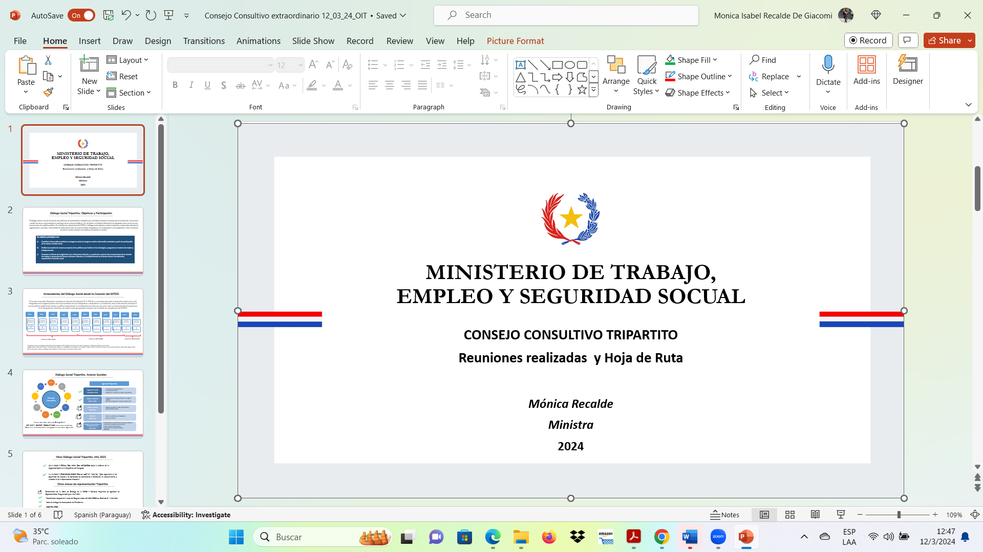
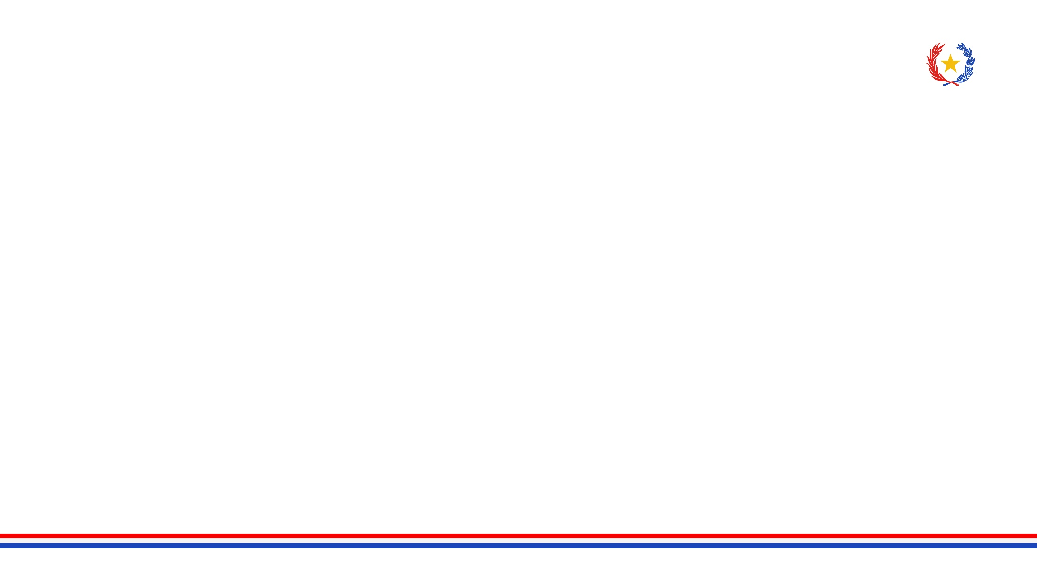
RESOLUCIÓN MTESS N° 346/2024 de fecha 21 de mayo de 2024.
POR LA CUAL SE DEJA SIN EFECTO LA RESOLUCIÓN MTESS N° 47/2016, LA RESOLUCIÓN MTESS N° 56/2017, SE DEROGAN LOS ARTÍCULOS 3° Y 4° DE LA RESOLUCIÓN MTESS Nº 29/2023 Y SE APRUEBA EL MANUAL DE PROCEDIMIENTO DE INSPECCIÓN Y FISCALIZACIÓN LABORAL, CONTENIDO EN EL ANEXO I DE LA PRESENTE RESOLUCIÓN.

Slide 3
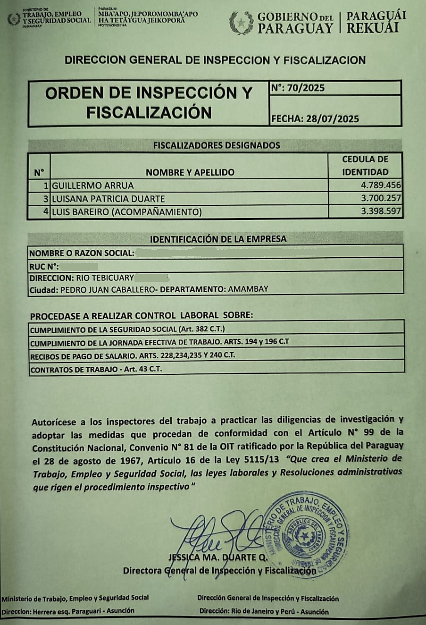
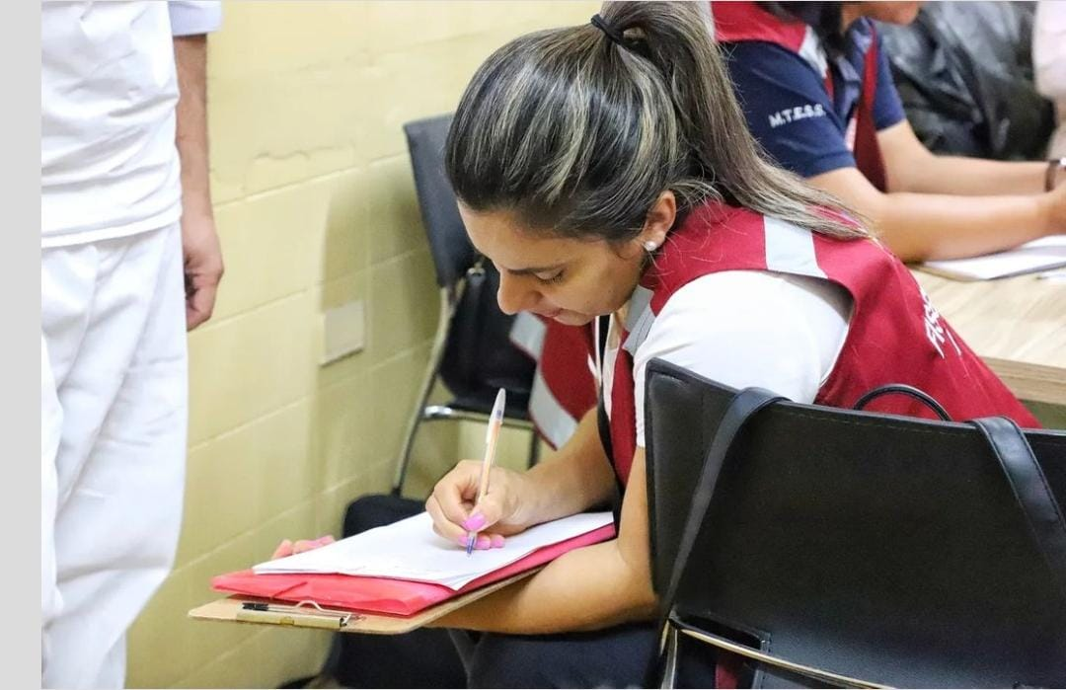
Observación
Firma la Directora General de Inspección y Fiscalización.
Acompañamientos- Numeral 1.5
Ampliación de la OIF – Numeral 2.13

Slide 4
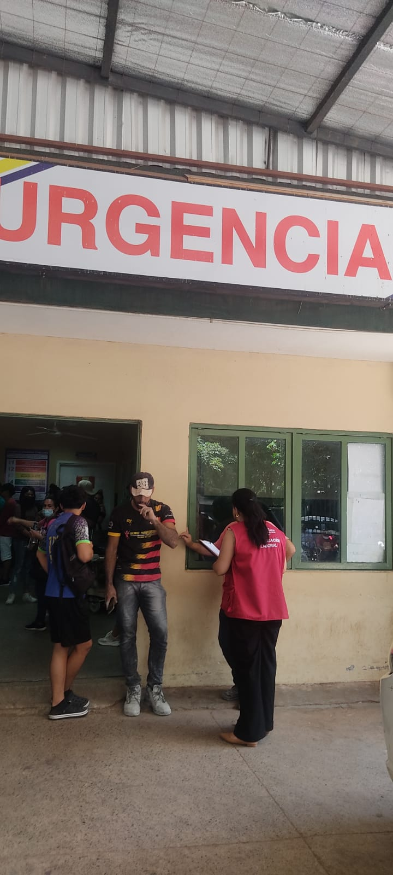
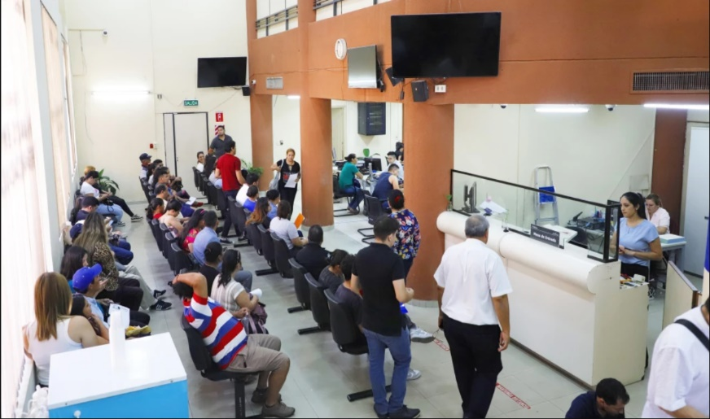
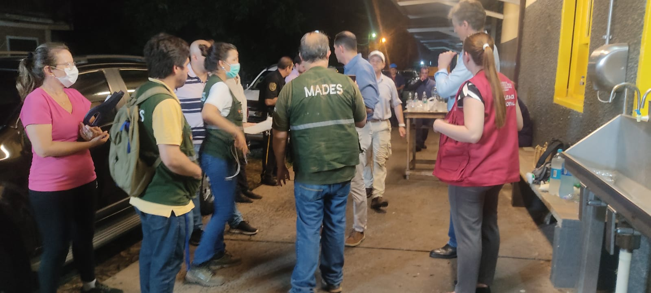
Planificación de las Inspecciones
Inicio del procedimiento
De oficio
Por denuncias particulares: nominales o anónimas
Por denuncias gremiales o sindicales
A petición de organismos o entidades públicas
Por requerimiento fiscal o judicial

Slide 5
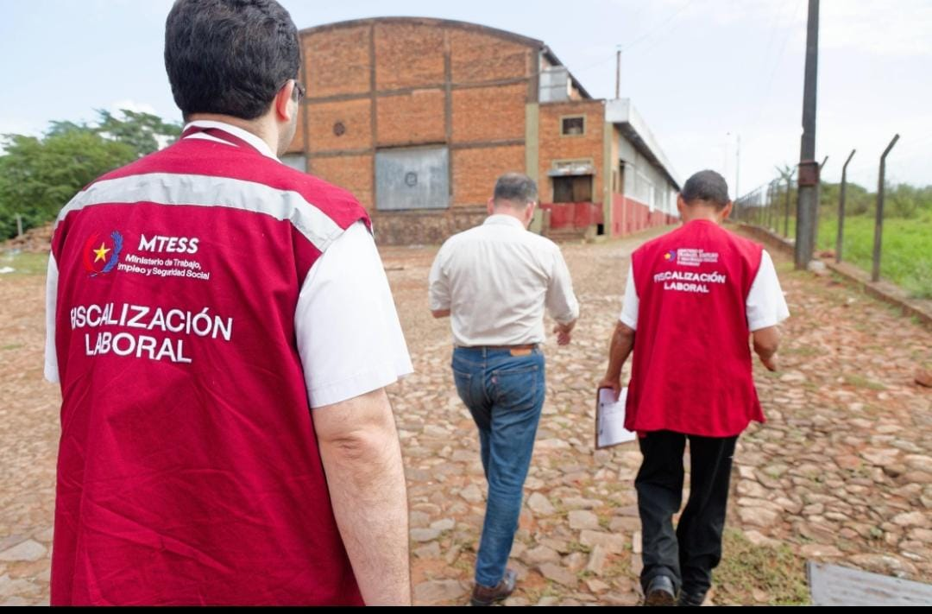
Desarrollo de Actuaciones Inspectoras.
Visita de Inspección
En el ejercicio de sus funciones, los inspectores tienen el carácter de autoridad pública.
N. 3.9 segundo párrafo…. “Podrán efectuarse visitas de inspección necesarias justificadas, en virtud de la Orden de Inspección y Fiscalización emitida al efecto”

Slide 6
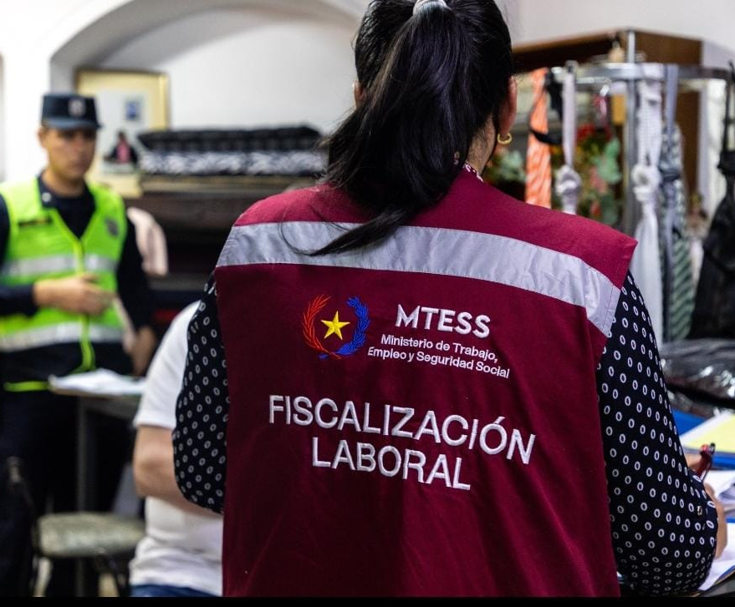
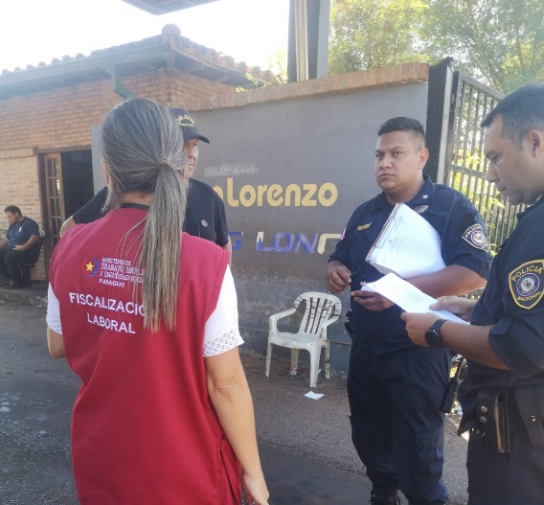
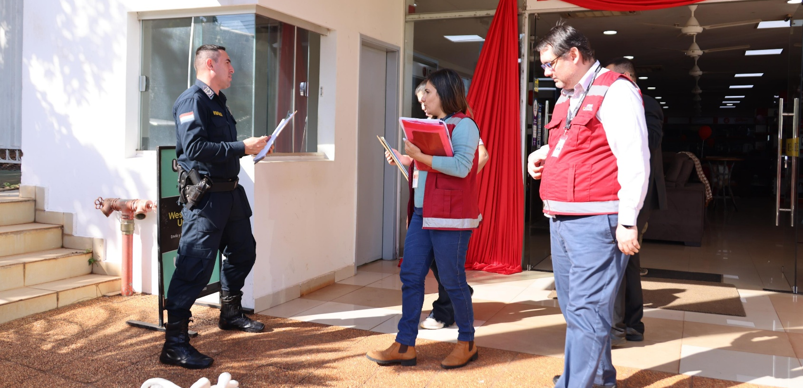
Obstrucción a la Labor Inspectora
En caso de negativa a acceder al establecimiento o a determinado sector de este, se labrará acta de tal situación y se procederá con arreglo a lo establecido en el Art. 18 segundo párrafo de la Ley Nº 5115/13. (Solicitud de Orden Judicial).
Se labrará acta de obstrucción

Slide 7
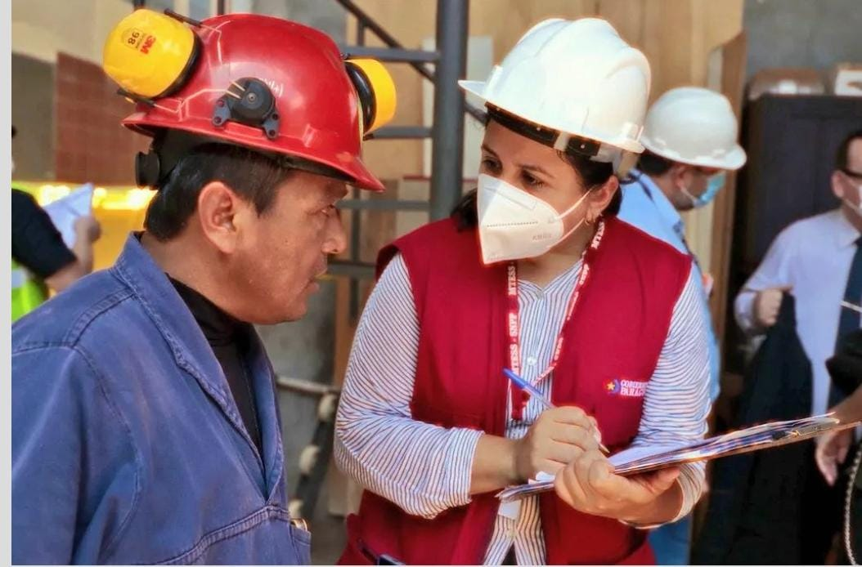
Entrevistas
El inspector deberá recorrer la totalidad de las dependencias del establecimiento, identificando con el nro. de cédula de identidad a los trabajadores presentes.
Cantidad de entrevistas: las que se estimen necesarias.
Relevará datos de trabajadores sobre las condiciones de trabajo y de seguridad y salud ocupacional.
Las entrevistas se realizaran en privado, solicitando al empleador de los trabajadores y/o terceros que acompañan, un espacio adecuado para realizarlas.
Si los trabajadores se refieren a cualquier otra circunstancia relevante de su actividad laboral que no sean los datos de la planilla de relevamiento, se hará constar en un acta especial que no integrará el expediente de inspección ni de sumario administrativo, si fuere el caso, y solo podrá proveerse por orden de la autoridad competente.

Slide 8
De la observación de las condiciones materiales de trabajo durante el recorrido
En el recorrido por las dependencias del establecimiento, los inspectores observarán las condiciones de trabajo en las que se ocupan los trabajadores, particularmente en cuanto a la normativa de salud y seguridad. Los incumplimientos a las normativas observadas, como así mismo, las manifestaciones de los trabajadores sobre el padecimiento de posibles enfermedades profesionales o accidentes de trabajo, se harán constar en el Acta de Visita y en el Acta de Requerimiento de Subsanación.
De los medios de prueba
En el transcurso de la visita los inspectores realizarán tomas fotográficas y grabación de videos, así como también podrán efectuar el levantamiento de croquis y planos, obtener muestras de sustancias y materiales utilizados o manipulados en el establecimiento laboral, y conseguir cuantos medios de prueba sean necesarios para verificar el cumplimiento efectivo de la legislación laboral, de seguridad social y de salud y seguridad ocupacional; los cuales deberán estar asentados en el Acta de visita.

Slide 9
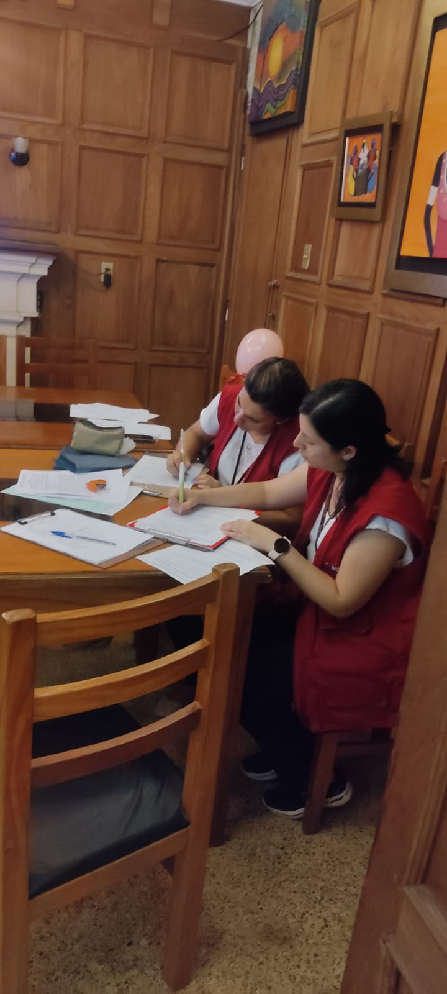
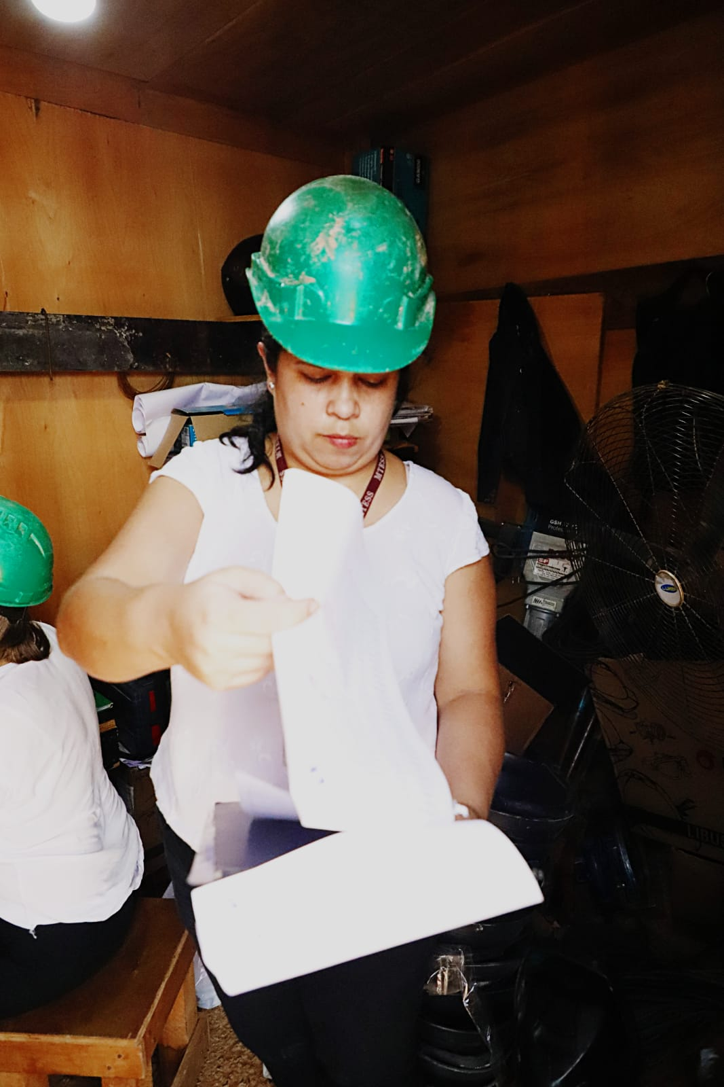
Revisión documental
Los inspectores requerirán IN SITU al empleador la exhibición y copia de la documentación laboral, de seguridad social y de salud y seguridad ocupacional de tenencia obligatoria.
En el caso de que la empresa no tuviera en el lugar de trabajo los documentos de tenencia obligatoria, se requerirá por escrito al empleador para que en fecha y hora que determine, comparezca en persona o mediante representante legal en sede administrativa. PLAZO 5 DÍAS HÁBILES.

Slide 10
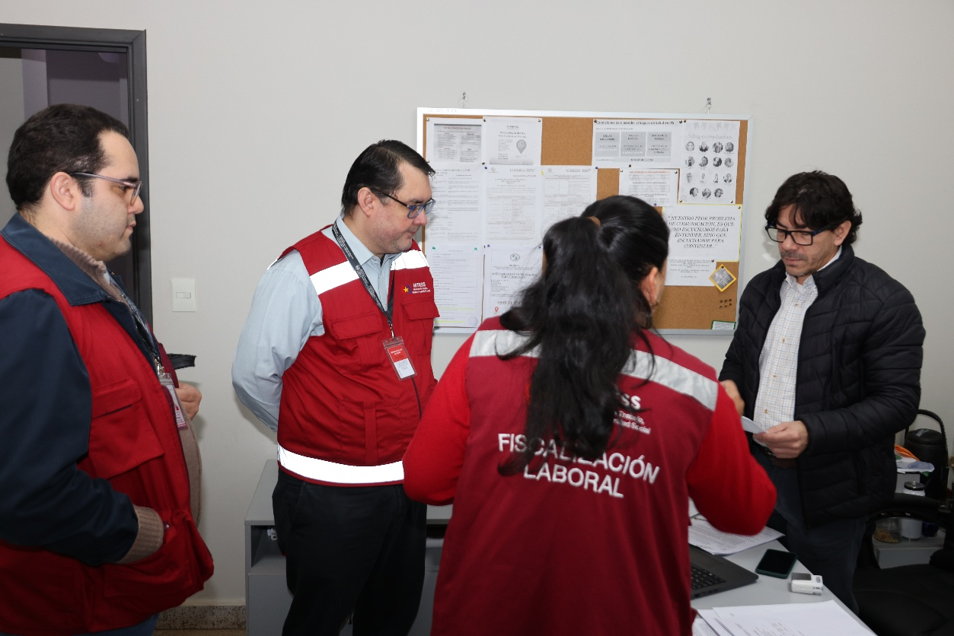
Acta de Visita
Terminada la visita de inspección, el inspector labrará por duplicado acta de visita.
Antes de abandonar el lugar de trabajo, el inspector procederá a dar lectura del contenido.
El inspector invitará al empleador, su representante o persona a cargo a que firme el acta.
El acta de visita tendrá carácter de declaración jurada.
Se entregará una copia del acta de visita al empleador, su representante o persona a cargo.

Slide 11
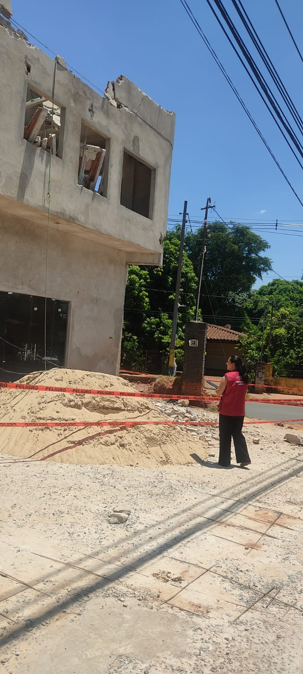
Requerimientos de Subsanación
Las medidas a adoptarse y el plazo para la subsanación de acuerdo con la gravedad, que no podrá ser superior a 30 (treinta) días corridos, incluyendo la restitución de los derechos vulnerados, sin perjuicio de que los incumplimientos detectados acarrearán una sanción administrativa. (N.3.28 Inc.“h”)
La constatación del cumplimiento será in situ salvo circunstancias que ameriten la sola presentación de constancias documentales respaldatorias que acrediten el cumplimiento de lo requerido.

Slide 12
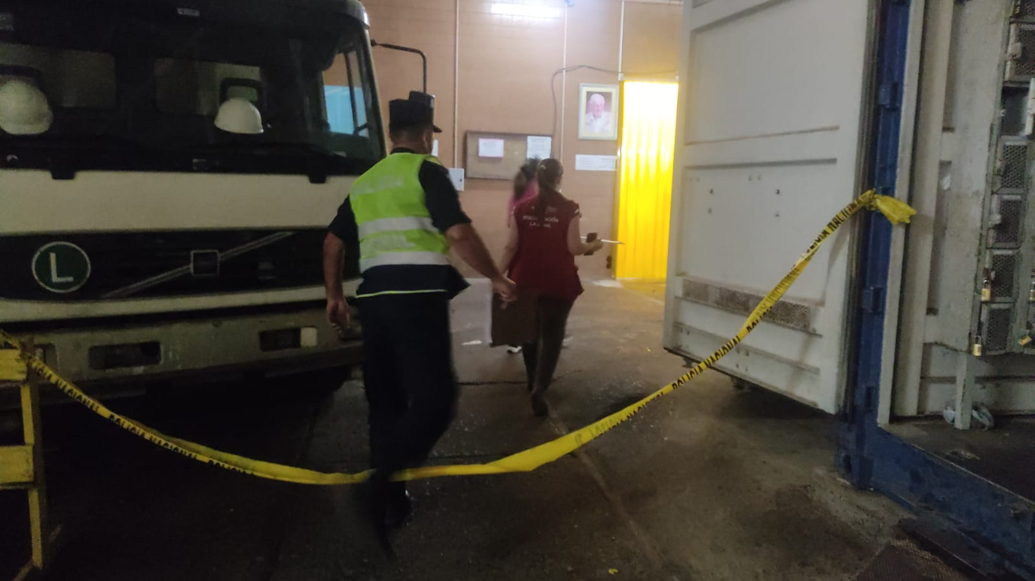
Suspensión total o parcial de las actividades laborales
Si durante el transcurso de la visita se detectara que algún incumplimiento de la normativa sobre seguridad y salud en el trabajo implique, a juicio de los inspectores, un riesgo grave e inminente para la seguridad y la salud de los trabajadores, labrarán Acta suspensión total o parcial de las actividades laborales en el local de la firma inspeccionada, hasta tanto sean adoptadas las medidas de prevención o protección adecuadas. La suspensión no exime a la empresa del pago de los salarios a los trabajadores.
Plazo de la suspensión: no podrá ser superior a 30 días corridos.

Slide 13
Conclusión de la inspección y fiscalización
El procedimiento de inspección puede finalizar a través de las siguientes vías:
Informe de Inspección
Acta de Infracción
Inspección
Instrucción de Sumario administrativo ante Asesoría Jurídica.
Archivo del expediente por dictamen correspondiente.

Slide 14
RESOLUCIÓN MTESS Nº 217/2021 de fecha 24 de febrero de 2021.
POR LA CUAL SE ESTABLECE EL PROCEDIMIENTO DE FISCALIZACIÓN Y SUMARIO ADMINISTRATIVO EN RELACION A HECHOS DENUNCIADOS COMO TRABAJO INFANTIL.
Art. 1° ESTABLECER el procedimiento de inspección y de sumario administrativo para la detección y sanción de hechos denunciados como trabajo infantil o adolescente en estado de vulnerabilidad.
Art. 2° DISPONER que para la aplicación de esta resolución será considerado como trabajo infantil todas aquellas labores realizadas por niños que no hayan alcanzado la edad mínima establecida en la Ley N°1680/01 (Código de la Niñez y Adolescencia) y trabajo adolescente irregular, las labores incluidas en la calificación de peores formas de trabajo infantil, y las realizadas sin reunir las garantías mínimas establecidas por las leyes nacionales.

Slide 15
RESOLUCIÓN MTESS Nº 217/2021 de fecha 24 de febrero de 2021.
Inicio del Procedimiento de Inspección y Fiscalización:
Toma de conocimiento del supuesto hecho de trabajo infantil o trabajo adolescente irregular.
Expedición de la OIF
Ejecución dentro de las 24 horas.
Desarrollo de Actuaciones Inspectoras de Comprobación e Investigación:
Identificar la existencia de niños o adolescentes que se encuentren desempeñando algún trabajo o empleo.
La existencia de trabajos peligrosos tipificados como tales en el Decreto Nº 4.951/2005.
Consignar en el acta sobre el cumplimiento o no de las obligaciones establecidas en el Código de la Niñez y la Adolescencia, en lo que respecta al Trabajo Adolescente.

Slide 16
RESOLUCIÓN MTESS Nº 217/2021 de fecha 24 de febrero de 2021.
Acciones ante la constatación de trabajo infantil y vulneración de derechos de adolescentes trabajadores:
Cese inmediato de las labores: Ordenar el cese inmediato de las actividades del niño, niña o adolescente involucrado.
Solicitud de justificación a la empresa: Requerir a la patronal una explicación formal sobre la presencia de personas menores de edad en el área de producción, detallando sus responsabilidades legales al contratar a menores de 14 años o a adolescentes en condiciones laborales no permitidas.
Suspensión temporal del sector: Disponer la suspensión temporal de las actividades en el sector donde se verificó el incumplimiento de la normativa, si existe un riesgo grave e inminente para la seguridad y salud de los niños, niñas y adolescentes.

Slide 17
RESOLUCIÓN MTESS Nº 217/2021 de fecha 24 de febrero de 2021.
Plazos para el Desarrollo del Procedimiento Inspectivo, Comprobación e Investigación:
El plazo no podrá extenderse más de cinco (05) días hábiles improrrogables desde la primera actuación inspectiva hasta la remisión del informe o acta de infracción a la Dirección General de Asesoría Jurídica.
Término del Procedimiento de Fiscalización:
Acta de Infracción.
Informe Final.

Slide 18

MUCHAS GRACIAS
Dirección General de Inspección y Fiscalización de Trabajo
dgifparaguay@mtess.gov.py

